Slide 1
DEVİR
Yarım kalan görevin
güvenli devri
Ajan sürekliliği için çalışan prototip
1
Notes:
00:00–00:15
Merhaba, projemizin adı DEVİR. Bir ajan görevin ortasında durduğunda, tamamlanan işi, kalan bütçeyi ve yetki sınırlarını başka bir ajana aktarıyoruz. Hedefimiz, kesinti sonrasında işi baştan başlatmadan devam ettirmek.
Proje kaynakları: https://github.com/Saylool/devir
Canlı demo: https://devir-six.vercel.app
Fuji dağıtım kanıtı: https://explorer-test.avax.network/c-chain/tx/0x4c219c50a3b2ecbbd55f8a0ba369bf42b2cf5f4c5e7cbd1611947a765b35ae1b

Slide 2
Kaybolan yanıt
500 USDT bütçeli AVAX alımı
%35
%45
Kesintide görünen ilerleme
Kayıtlarla doğrulanan ilerleme
175 USDT + 50 USDT
275 USDT
Tamamlanan iş korunur
Yeni ajanın kalan bütçesi
Örnek akışta alım emirleri simülasyondur
2
Notes:
00:15–00:35
Örneğimizde beş yüz USDT bütçeli bir AVAX alımı var. Atlas yüzde otuz beşte bağlantısını kaybediyor. Fakat son emrin yanıtı kaybolmuş olabilir. DEVİR kayıtları uzlaştırıyor ve elli USDT daha gerçekleştiğini buluyor. Korunan ilerleme yüzde kırk beş, kalan bütçe iki yüz yetmiş beş USDT oluyor.
Proje kaynakları: https://github.com/Saylool/devir
Canlı demo: https://devir-six.vercel.app
Fuji dağıtım kanıtı: https://explorer-test.avax.network/c-chain/tx/0x4c219c50a3b2ecbbd55f8a0ba369bf42b2cf5f4c5e7cbd1611947a765b35ae1b

Slide 3
Devir akışı
1
2
3
4
Uzlaştır
Kalanı kapat
Teklifi seç
Yetkiyi devret
Gerçekleşen işlemleri
ve kalan bütçeyi bul.
Yanıtı kaybolan emrin
tekrarını önle.
Fiyat, süre ve hizmet
sınırlarını kontrol et.
Yeni ajana yalnızca
kalan işi aktar.
Yetki sürümü 2: eski ajanın önceki yetkisi geçersiz
3
Notes:
00:35–01:00
Devir dört adımda ilerliyor. Önce gerçekleşen işi buluyoruz. Sonra eski emrin kalanını simülasyonda kapatıyoruz. Yeni yürütücünün teklifini fiyat, süre ve hizmet bütçesine göre seçiyoruz. Son adımda yetki sürümünü artırıyoruz. Böylece eski ajan önceki yetkiyle işlem yapamıyor, yeni ajan yalnızca kalan işi devralıyor.
Proje kaynakları: https://github.com/Saylool/devir
Canlı demo: https://devir-six.vercel.app
Fuji dağıtım kanıtı: https://explorer-test.avax.network/c-chain/tx/0x4c219c50a3b2ecbbd55f8a0ba369bf42b2cf5f4c5e7cbd1611947a765b35ae1b

Slide 4
OKX ve Avalanche’ın rolü
OKX
Avalanche
Agent Trade Kit
Fuji test ağı
AVAX fiyatı
Emir defteri
Verinin zamanı
DevirEscrow sözleşmesi
Dağıtım zincirde doğrulandı
Ağ numarası 43113
Canlı veri veya tarihi belirtilen kayıt
Görev yaşam döngüsünün zincir testi sırada
4
Notes:
01:00–01:25
OKX Agent Trade Kit, AVAX fiyatı ve emir defteri verisini sağlıyor. Canlı veri gelmezse, sistem tarihli kayıt kullandığını gösteriyor. Avalanche tarafında Fuji test ağına hizmet emaneti sözleşmemizi dağıttık. Fonlama, devir ve tamamlama işlevleri sözleşmede var. Ancak bu üç işlemin tamamını zincirde uçtan uca henüz doğrulamadık.
Proje kaynakları: https://github.com/Saylool/devir
Canlı demo: https://devir-six.vercel.app
Fuji dağıtım kanıtı: https://explorer-test.avax.network/c-chain/tx/0x4c219c50a3b2ecbbd55f8a0ba369bf42b2cf5f4c5e7cbd1611947a765b35ae1b

Slide 5
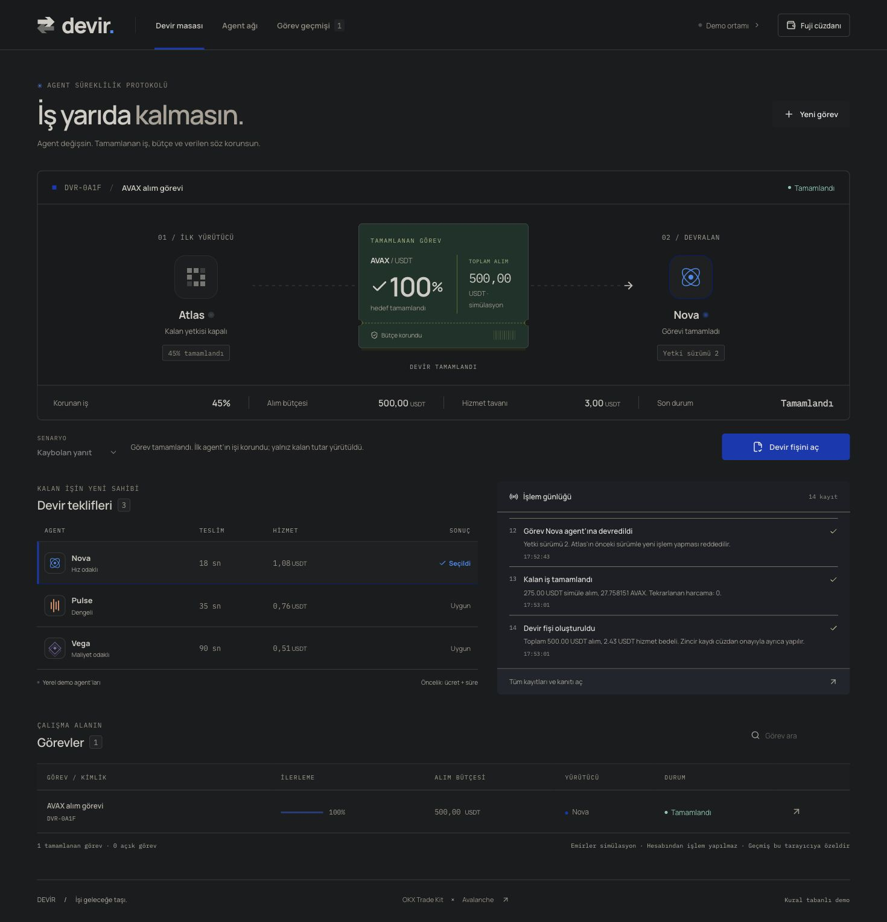
Çalışan prototip
500 USDT
Simüle alım toplamı
2,43 USDT
3 USDT hizmet sınırının altında
Kalıcı geçmiş ve devir makbuzu
Emirler ve teklifler simülasyon. Kararlar kural tabanlı. Canlı LLM etkin değil.
5
Notes:
01:25–01:45
Çalışan demoda Nova kalan işi tamamlıyor. Alım toplamı beş yüz USDT, hizmet bedeli iki virgül kırk üç USDT oluyor. Devir makbuzu ve işlem geçmişi saklanıyor. Şu an emirler ve sağlayıcı teklifleri simülasyon, karar motoru kural tabanlı. Canlı LLM henüz etkin değil.
Proje kaynakları: https://github.com/Saylool/devir
Canlı demo: https://devir-six.vercel.app
Fuji dağıtım kanıtı: https://explorer-test.avax.network/c-chain/tx/0x4c219c50a3b2ecbbd55f8a0ba369bf42b2cf5f4c5e7cbd1611947a765b35ae1b

Slide 6
DEVİR’in değeri
Tamamlanan iş korunur
Kalan bütçe aktarılır
Süreç izlenebilir
Sonraki adım: canlı LLM ve Fuji’de uçtan uca doğrulama
Canlı demo
Açık kaynak
devir-six.vercel.app
github.com/Saylool/devir
6
Notes:
01:45–02:00
DEVİR’in değeri, kesintiden sonra bütçeyi ve tamamlanan işi koruyarak devam edebilmek. Açık kaynak prototipimiz yayında. Sonraki adımlarımız canlı LLM bağlantısını etkinleştirmek ve Fuji’de görevin tüm yaşam döngüsünü doğrulamak. Teşekkürler.
Proje kaynakları: https://github.com/Saylool/devir
Canlı demo: https://devir-six.vercel.app
Fuji dağıtım kanıtı: https://explorer-test.avax.network/c-chain/tx/0x4c219c50a3b2ecbbd55f8a0ba369bf42b2cf5f4c5e7cbd1611947a765b35ae1b

